Slide 1



Alianza del Pacífico
Andrés de la Cadena
Director de Integración Económica
Coordinador Nacional de la Alianza del Pacífico
19 de agosto de 2015

Slide 2

Dos preguntas de política exterior
¿Cómo le sacamos ventaja al dinamismo económico de Asia-Pacífico, la región de mayor crecimiento en el siglo XXI?
¿Cómo diversificamos y promovemos las exportaciones no tradicionales y de mayor valor agregado que se dirigen principalmente a América Latina?

Slide 3
Dos preguntas de política exterior
¿Cómo le sacamos ventaja al dinamismo económico de Asia-Pacífico, la región de mayor crecimiento en el siglo XXI?
¿Cómo diversificamos y promovemos las exportaciones no tradicionales y de mayor valor agregado que se dirigen principalmente a América Latina?

Slide 4








¿Por qué Asia-Pacífico (o el Pacífico Asiático)?
55%
Grandes consumidores*
de la población mundial
2º
Granos, Cebada, Sorgo, Arroz, y Carne de Cerdo
38%
5º
Productos Avícolas
China
del PIB mundial
1º
Carne de cerdo
32,9%
2º
Granos, Maíz, Productos Avícolas y Soya
del total de las importanciones mundiales
Japón
3º
Sorgo
3º
Soya
1º
5º
Carne de Cerdo
Arroz
Indonesia
Corea del Sur
* Ranking de importadores del mundo para el año 2030
Notes:
Según la FAO, para el 2050, mientras la población mundial se habrá incrementado en 34% con relación a la de hoy, la producción de alimentos tendrá que incrementarse en un 70%. Asia es importador neto de alimentos y a través de Alianza puede catapultarse para aprovechar el mercado (Aguacates)
Para los próximos diez años se espera que países como China, India y Japón estén en el grupo de los Estados que más contribuyen al PIB mundial, y adicionalmente se tiene previsto que para el 2020 el 54% de la población mundial de clase media habitará en los países de Asia Pacífico, porcentaje que llegará al 66% para el año 2030, con el incremento en la demanda de alimentos y bienes básicos e intermedios que esto significa. (Fuentes: BBVA research y OCDE)

Slide 5

Al país lo dejó el tren de la integración con la región de mayor crecimiento económico del siglo XXI
80s: Primeros acercamientos
90s: Agenda académica
94: Candidatura a APEC

Slide 6
Hemos avanzado en la integración con AP
APPRI
China, 2012.
En vigor
South Korea, 2010. Firmado
TLC
South Korea. Firmado
Japan. En negociacion
Japan, 2011. Firmado
Singapur, 2013. Firmado
ADT
India
En vigor
South Korea
En vigor
Japan. En Negociación
Notes:
Objective: To strength trade relations, increase Colombian exports of goods and services to Asia-Pacific, and promote FDI in Colombia
El comercio global (exportaciones e importaciones) entre Colombia y Asia creció alrededor de 13 veces desde comienzos del 2000, llegando 28.000 millones de dólares en 2014 (10 mil en expo 2014). En el período 2001-2014 la participación de Asia en nuestras exportaciones pasó del 2% al 18% y de las importaciones del 14% al 29%.
La oferta exportable de Colombia a Asia muestra una leve diversificación con montos pequeños en productos como: café en grano y liofilizado, flores, peces ornamentales, banano, mango y otras frutas preparadas, confitería, galletería, cueros de bovino y reptiles, medicamentos y fungicidas y cacao y algunas de sus preparaciones, principalmente.
La inversión extranjera directa (IED) de Asia en Colombia ha sido creciente, en particular en la última década. No obstante, su acumulado hasta 2014 fue de tan sólo 620 millones de dólares, monto que representó el 0,05% del total del acumulado de IED en nuestro país.

Slide 7




CO, CL, MX y PE y su intercambio con Asia
47% de las exportaciones chilenas
4% de las exportaciones mexicanas
28% de las exportaciones peruanas
13% de las exportaciones colombianas
México es el único país que llega a ese mercado con bienes de valor agregado:
automóviles, computadores, televisores y celulares pero con montos pequeños
Colombia exporta productos básicos: aceites de petróleo, oro, carbón, café, flores, azúcar, banano. Recién empezamos a incursionar en sectores como insecticidas y medicamentos. Aun falta mucho camino por recorrer.
* Ranking de importadores del mundo para el año 2030

Slide 8




Pero falta mucho camino por recorrer
COLOMBIA
CHILE
PERU
MEXICO
CAN
Venezuela
Mexico
Chile
Mercosur
Northern Triangle
Canada
EFTA
USA
EU
Costa Rica
Korea
Israel
Panama
Japan
Bolivia
Venezuela
Mercosur
Canada
Mexico
Costa Rica
El Salvador
UE
AELC
South Korea
USA
China
P4
India
Japan
Honduras
Panama
Australia
Colombia
Cuba
Peru
Ecuador
Guatemala
Turkey
Malaysia
TPP
CAN
Cuba
Mercosur
USA
Chile
Singapore
Canada
China
Swiss
Iceland
Korea
Norway
México
Japan
Panama
TPP
Nafta
Colombia
Costa Rica
Nicaragua
Chile
EU
AELC
Argentina
Brazil
Uruguay
Japan
Bolivia
Peru
TPP
Korea, Japan (2)
Korea, China, P4, India, Japan, Australia, Malaysia, TPP (10)
Singapore, Korea, China, Japan, TPP (9)
Japan, TPP (7)

Slide 9
Dos preguntas de política exterior
¿Cómo le sacamos ventaja al dinamismo económico de Asia-Pacífico, la región de mayor crecimiento en el siglo XXI?
¿Cómo diversificamos y promovemos las exportaciones no tradicionales y de mayor valor agregado que se dirigen principalmente a América Latina?

Slide 10



CL, MX, PE, destino de las exportaciones CO
De total exportado por Colombia al mundo CL, MX y PE compran:
84% de automóviles: (USD 273 millones al mundo)
39% de cosméticos: (USD 459 millones al mundo)
27% de papel: USD (602 millones al mundo)

Slide 11
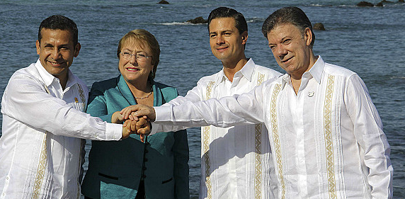
La Alianza del Pacífico

Slide 12
Alianza del Pacífico
Octava economía mundial
Es el octavo mayor exportador del mundo y abarca el 49% del comercio de la región con el mundo (América Latina y el Caribe)
Recibe la mitad de la IED que llega a América Latina y el Caribe
Distribución IED Regional - 2013
Fuentes: UNCTAD y trademap
Notes:
Además:
La Alianza como bloque es la 8^{va} economía del mundo (6º si la UE se toma como bloque)
Representa el 35% del PIB de América Latina y el Caribe
Es el Octavo mayor exportador del mundo y abarca el 47% del comercio de nuestra región.

Slide 13
Alianza del Pacífico
Mecanismo de integración profunda
Acuerdo Marco de la Alianza del Pacífico
Vinculación comercial
Protocolo Comercial de la Alianza del Pacífico
Primer Protocolo Modificatorio al Acuerdo Comercial
Movimiento de personas
Promoción de exportaciones, inversión y turismo
VUCE
Propiedad Intelectual
Innovación
PYMES
Cooperación
Asuntos regulatorios
Relacionamiento externo
Integración transversal
Nuevas iniciativas
Facilitación del Comercio
Transparencia fiscal
Educación
Cultura
Movimiento de capitales y el Mercado Integrado Latinoamericano
Notes:
Además, la Alianza es más que un acuerdo comercial:
El Protocolo Comercial ha sido el componente más visible de la Alianza del Pacífico. Por medio de este acuerdo se busca extender y aprovechar en mayor medida el libre comercio ya existente entre los miembros y también moderniza los acuerdos bilaterales vigentes, introduciendo algunos temas nuevos en los que Colombia tiene interés.
Otras áreas de Integración: movimiento de personas, regulación, promoción y turismo, innovación, transparencia fiscal, desarrollo de PYMES. Todo esto con miras a potencializar el aprovechamiento de los acuerdos comerciales y el desarrollo económico y social de los cuatro países.
Nuevos temas: los asuntos relacionados con la promoción de la cultura de la Alianza, los intercambios deportivos, desarrollo de un fondo de infraestructura y la colaboración en temas de minería sustentable, son de interés de todos los países miembros aunque los trabajos son aún incipientes.

Slide 14
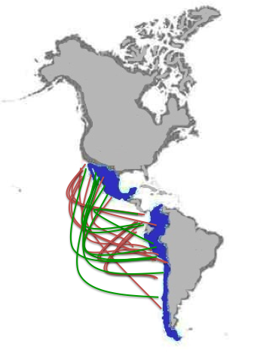
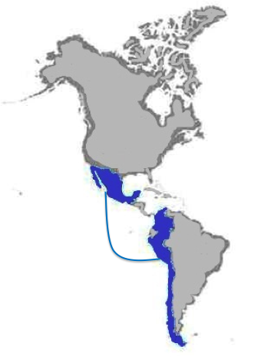
Alianza del Pacífico
VInculación comercial
Acuerdo Marco de la Alianza del Pacífico
Vinculación comercial
Integración transversal
La armonización de normas y disposiciones simplifica las reglas de juego
La posibilidad de acumular el origen de las mercancías entre los cuatro países
Nuevas iniciativas
Notes:
Tazón de espagueti

Slide 15
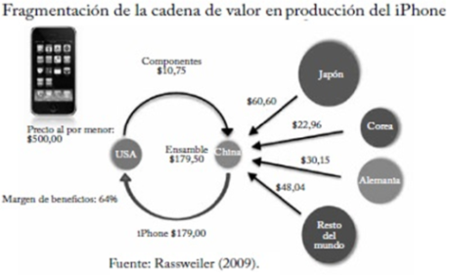
Alianza del Pacífico
VInculación comercial
El principal logro comercial de la Alianza del Pacífico es que permite la acumulación regional de origen y fortalece las posibilidades de los países de insertarse en las cadenas regionales y globales de valor
Notes:
El Protocolo Comercial ha sido el componente más visible de la Alianza del Pacífico. Por medio de este acuerdo se busca extender y aprovechar en mayor medida el libre comercio ya existente entre los miembros y también moderniza los acuerdos bilaterales vigentes, introduciendo algunos temas nuevos en los que Colombia tiene interés.
Actualmente, el acuerdo cursa los procedimientos de aprobación en cada uno de los países. En Colombia, el acuerdo fue aprobado por el Congreso dela República mediante Ley 1746 de 2014, y ahora está en estudio por parte de la Corte Constitucional. Se espera el pronunciamiento de esta instancia en el IV trimestre de 2015. Una vez culminen estos procedimientos en cada país, el acuerdo comercial entrará en vigencia.

Slide 16
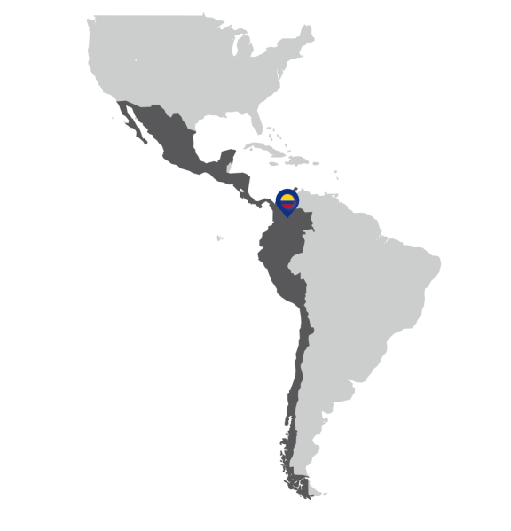
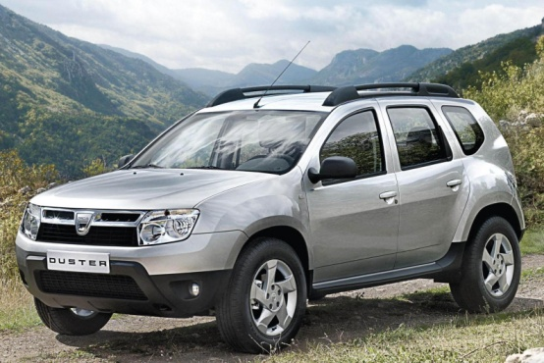



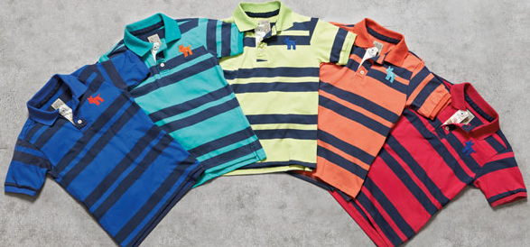

Alianza del Pacífico
Vinculación comercial
Ejemplo Ilustrativo
MÉXICO
2.
COLOMBIA
Utilizando este insumo, Colombia puede exportar con preferencia arancelaria y precios competitivos la Camioneta Renault Duster a México, Chile y Perú
1.
Con la AP
Colombia se abastece de Chile de cajas de cambios
PERÚ
CHILE
Notes:
Algunos ejemplos de lo que podremos hacer con Alianza son los siguientes: Encadenamientos productivos intra-Alianza, los sectores productivos de cables y conductores, de pinturas y el de autopartes y automóviles son claros ejemplos de las posibilidades que se abren para que los empresarios colombianos utilicen materias primas y productos intermedios de la Alianza y puedan exportar a cualquiera de los tres mercados beneficiándose de las rebajas arancelarias.
Un ejemplo de acumulación de origen que está en proceso es el de la Renault Duster: Con la Alianza del Pacífico, Sofasa puede comprar las cajas de cambio producidas en Chile, ensamblarlas en Colombia y exportar a México y Perú. Todo con preferencia arancelaria, reduciendo costos y optimizando los procesos de producción.
Son este tipo de encadenamientos los que contribuirán con nuestro objetivo de profundizar el comercio de valor agregado en la región.

Slide 17
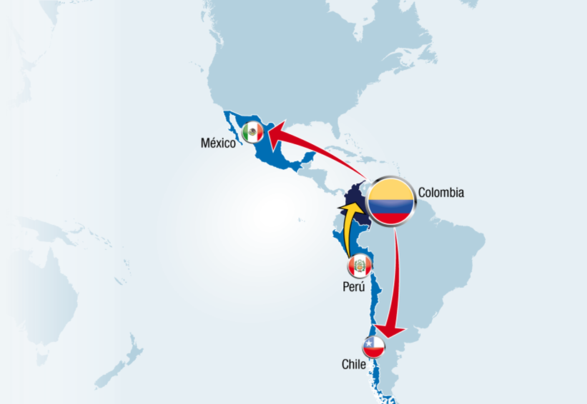


Alianza del Pacífico
Trampolín para nuestras multilatinas
Ejemplo
Con esta adquisición, Nutresa captura sinergias muy grandes en los mercados de Perú, México y Chile
2.
1.
Nutresa, adquirió por USD 739,3 millones de dólares la compañía Chilena Tresmontes Lucchetti.
Notes:
En cuanto a la Inversión Extranjera, tenemos el ejemplo de Nutresa, importante compañía colombiana que adquirió la compañía Chilena Tresmontes Lucchetti y a través de ésta pretende capturar sinergias en los mercados de México, Perú y Chile. El objetivo de Nutresa es triplicar sus ventas para el año 2015.
Empresas acá presentes, hacen parte de las primeras generaciones de Multilatinas, y son ejemplo a seguir
Algunos estudios señalan que las multilatinas colombianas, generan el 2,5% del PIB, son importantes propulsoras de nuestras exportaciones, y son reconocidas internacionalmente por la competitividad de sus productos y servicios, consolidándose así como embajadoras de nuestra industria.
Entre estas multilatinas, quiero destacar a Nutresa y al grupo Sura, patrocinadoras y aliadas de esta semana Asia. En el caso del grupo Nutresa que hoy exporta aproximadamente US$210 millones, inició su internacionalización en 1995 con la creación de su primera comercializadora internacional para llevar sus chocolates, galletas y dulces a Ecuador y ahora tiene presencia directa en 14 países con 40 plantas de producción. En la Alianza del Pacífico, por medio de la reciente compra de la compañía Chilena Tresmontes Lucchetti, pudo capturar sinergias para posicionarse como líder en los mercados de Perú, México y Chile. Ahora, con su visión puesta en los mercados de mayor crecimiento, ya tiene presencia en Malasia.
Por su parte, el grupo Sura, representante desde el sector servicios, es líder en América Latina en los segmentos de servicios financieros, seguros y pensiones, y tiene presencia directa en 8 países, cubriendo a más de 29 millones de clientes. En la Alianza del Pacífico, el grupo Sura ha sido líder en la consolidación del mercado integrado MILA y en trabajar junto con los gobiernos, cambios regulatorios para profundizar la libre circulación de servicios y capitales.
Pero la Alianza del Pacífico y nuestras multilatinas, reconocemos que el futuro está en los mercados de Asia. Uno de los objetivos de la Alianza es convertirse en una plataforma proyección al mundo, con énfasis en la región Asia-Pacífico, así que tenemos el reto de trabajar conjuntamente para acceder a estos mercados.

Slide 18






Alianza del Pacífico
Más que un acuerdo comercial
Acuerdo Marco de la Alianza del Pacífico
Vinculación comercial
Servicios y Capitales
Movimiento de personas
Comercio e Integración
Agencias de Promoción
Cooperación Regulatoria
Minería
Integración transversal
VUCE
Innovación
Estrategia Comunicacional
Mejora Regulatoria
Educación
PYMES
Nuevas iniciativas
Asuntos Institucionales
Cooperación
Expertos del CEAP
Relacionamiento Externo
Turismo
Propiedad Intelectual

Slide 19
La “estrategia Asia- Pacífico” de la Alianza del Pacífico

Slide 20
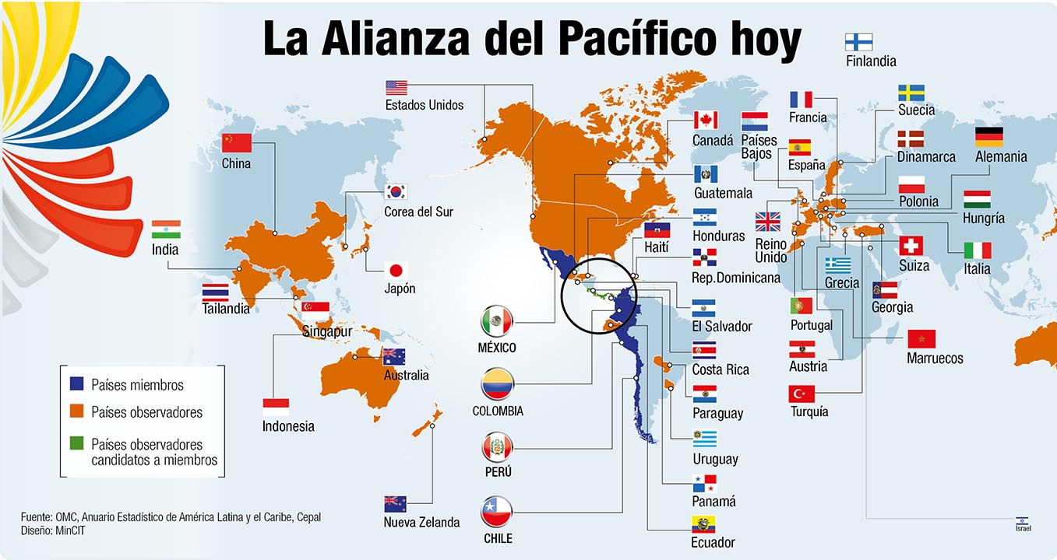
42 observadores, 10 cumbres presidenciales y casi 30 reuniones de Ministros y Viceministros en 3 años
Estrategia Política con Asia-Pacífico
42
Estados Observadores
Notes:
Alemania, Australia, Bélgica, Canadá, China, Corea del Sur, Costa Rica, Ecuador, El Salvador, España, Estados Unidos, Finlandia, Francia, Guatemala, Holanda, Honduras, Italia, India, Israel, Japón, Marruecos, Nueva Zelandia, Panamá, Paraguay, Portugal, Reino Unido, República Dominicana, Singapur, Suiza, Trinidad y Tobago, Turquía, Uruguay, Austria, Haití, Dinamarca Georgia, Grecia,Hungría, Indonesia, Polonia, Suecia y Tailandia.
Singapur, Indonesia y Tailandia son de especial relevancia para el fortalecimiento de las relaciones interinstitucionales con ASEAN y APEC.
Priorizamos trabajo con observadores Asia-Pacífico: Japón: Infraestructura y pymes
Corea: Innovación
Singapur: Logística Portuaria
NZ: experiencia de inserción a Asia
AU:

Slide 21

Estrategia Política con Asia-Pacífico
Acercamiento entre las embajadas en Yakarta
Encuentro Ministerial en Naciones Unidas 2014
Encuentro de altos representantes en Yakarta
Facilitación del comercio
Intercambio cultural
Educación
Encuentro entre empresarios
* Ranking de importadores del mundo para el año 2030
Notes:
5 cancilleres de ASEAN participaron en la reunión y representantes de Myanmar, Singapur, Indonesia, Tailandia y Malasia
Vietnam
Filipinas → invitados especiales en el marco de la reunión del PEEC en septiembre, aun taller sobre la Free Trade Area of the Pacific

Slide 22

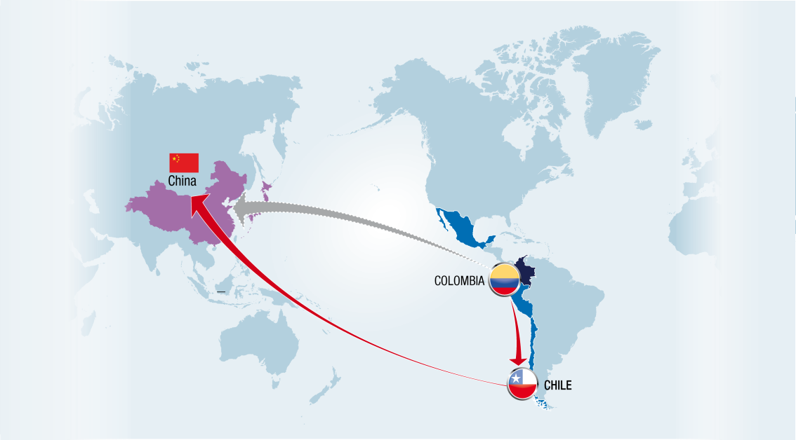


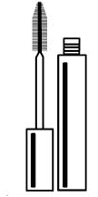
Estrategia Comercial con Asia-Pacífico
Ejemplo Ilustrativo
Si Colombia exportará directamente a China, pagaría un arancel:
para tejidos de algodón
10%
para pantalones denim
16%
2.
1.
Con la AP
Chile exportaría a China pantalones denim
con arancel 0%
Colombia exportaría tejidos de algodón a Chile con 0% de arancel
Notes:
Para el caso de encadenamientos con Perú se han identificado nueve posibilidades para entrar a China y Japón en los siguientes productos: glicerol para colorantes y cordeles y cuerdas de polietileno y polipropileno colombianas para confecciones de punto peruanas y envases de plástico para empacar espárragos y productos de la pesca peruana (Colombia provee el insumo y Perú procesa debido a que ya tiene TLC firmados con varios países del Asia).
En cuanto a encadenamientos con Chile, para conquistar el Pacífico asiático se han identificado otros nueve casos para entrar a China, Japón, Australia y Nueva Zelandia en los siguientes sectores: China: piñas frescas y secas, Japón: preparaciones alimenticias para compotas, jaleas y mermeladas; envases de vidrio; Australia mezclas para cosméticos, insumos para fabricar papel y cartón multicapas; Nueva Zelanda: Envases de plástico.

Slide 23

Estrategia Comercial con Asia-Pacífico
Potenciación del Comercio Agrícola
Para el comercio intra-alianza se priorizaron 186 productos, divididos en: Grupo 1: interés de 3 o 4 países (47) y
Grupo 2: intereses de 1 o 2 países (139)
Se identificaron 106 subpartidas del universo de productos agropecuarios priorizados susceptibles de potenciar, teniendo en cuenta la desgravación arancelaria y normas de origen. Estas pueden integrarse entre los países AP y ser destinadas hacia terceras economías a través de uno, dos, tres o cuatro países de la AP.

Slide 24
Estrategia de Promoción en Asia-Pacífico
  .
La venta de oportunidades de inversión y promoción de exportaciones como bloque es más efectiva que la promoción individual
22 eventos de promoción conjunta
Corea, China, Malasia, Singapur, Taiwan, Japón, Rusia e India
China, Japón y Australia: Mercados turísticos priorizados
2
Macroruedas con 50 compradores asiáticos
Notes:
SIAL China, 6-8 de mayo/Shanghái, China
Seoul Food, 12-15 de mayo/ Seúl, Corea
En la rueda de negocios de Perú (junio 2015) participaron 430 empresas exportadoras y 210 compradores, incluyendo a China, como país invitado. Los sectores que se negociaron fueron alimentos, prendas de vestir, manufacturas y servicios, quienes concretaron más de 4 250 citas de negocios
II Macrorueda de Turismo La segunda versión se realizó en Mazatlán- México (26 y 27 de mayo) → China
Foro Económico Mundial de Turismo en Macao - China (12 de octubre)
Caravana Turística en China (Octubre)

Slide 25
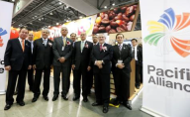
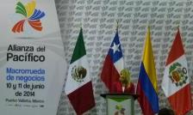


Algunos de los trabajos con Japón
November 26th,2014
Second Macro business Matchmaking Forum.
13 Japanese companies participated as buyers.
“Opportunities and perspectives of the integration process”. Event in Tokyo with 70 renowned Japanese firms.
June 13th, 2014
February 19th 2014
October 11th 2013
The Pacific Alliance countries as investment destinations, in the investment event “Bank of Tokyo Mitsubishi”
PA´s Investment semminar.
108 japanese companies from automotive, infrastructure, energy, investment funds and minning sectors.

Slide 26




Próximos pasos
Aprovechamiento de oportunidades comerciales que surjan del Protocolo Comercial y profundización de algunas disciplinas.
Elevar niveles de ambición e impulsar el trabajo de los grupos técnicos (movimiento de personas y cooperación regulatoria, turismo, facilitación del comercio, VUCE)
Avanzar en el proceso de adhesión de Costa Rica (¿iniciar con Panamá?). Definir el rumbo a seguir en materia comercial, ¿Esquemas de acumulación extendida de origen?
Mejorar la eficiencia y la capacidad institucional para trabajar con Estados observadores. Desarrollar la estrategia “Asia-Pacífico”.

Slide 27
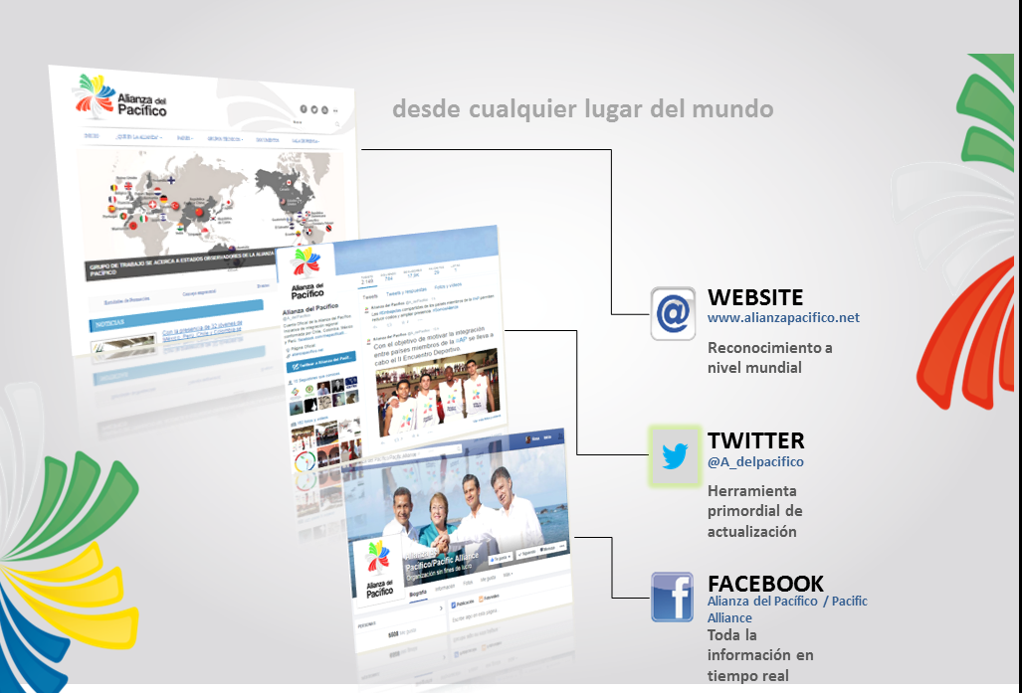

Slide 28

GRACIAS

Slide 29






Alianza del Pacífico
Más que un acuerdo comercial
218 millones de habitantes (Proyección FMI 2015) |  | Recibe 33 millones de turistas al año
 | Inflación promedio: 2.9% (2015, proyección FMI) |  | Crecimiento promedio del PIB: 2.6% (2014, OEE-MinCIT)
PIB per capita (PPP): US$ 17.114 (2014, OEE-MinCIT) |  | Inversión extranjera equivalente a US$ 85.000 MM
Notes:
La Alianza del Pacífico, es un mecanismo de integración profunda que busca avanzar hacia la libre circulación de bienes, servicios, capitales y personas, y tiene como uno de sus principales objetivos proyectarse al mundo, con énfasis en el Asia Pacífico. Estas cuatro economías nos hemos destacado por ser economías competitivas y estables, con decidida vocación internacional y líderes regionales en la implementación de políticas económicas responsables que se reflejan en un crecimiento promedio de 2,6% (donde Colombia es líder al registrar un crecimiento de 4,6% en 2014), una inflación controlada de menos de 3% y un creciente PIB per cápita que demuestra que los beneficios económicos tienen resultados directos sobre la población.

Slide 30

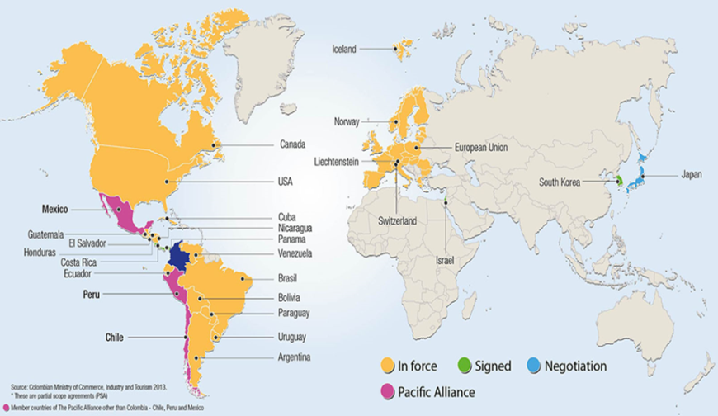
Enfoque del MinCIT: Aprovechamiento de acuerdos comerciales
Nuevo enfoque: administración y aprovechamiento de los acuerdos comerciales
USD30.000 millones en exportaciones de bienes no minero-energéticos y servicios
USD9.000 millones en exportaciones de servicios
Incrementar la Inversión Extranjera Directa
Identificar y promover oportunidades
Gestionar y eliminar
Identificar barreras
Resultado de la política de internacionalización de la economía: una red de 10 acuerdos comerciales vigentes, 5 acuerdos suscritos y 2 en negociación
1500 millones de consumidores
Notes:
En el Ministerio nos hemos propuesta una ambiciosa meta de alcanzar USD30.000 millones en exportaciones no minero-energéticas en el año 2018. Esta meta está compuesta por USD21.000 millones en exportaciones de bienes y USD9.000 millones en servicios. Adicionalmente, nuestro objetivo es atraer US$16.000 millones de inversión extranjera directa en los próximos cuatro años.
Para alcanzar estos objetivos, nos hemos propuesto gestiona y eliminar barreras que nos impiden exportar más, así como identificar nuevas oportunidades

Slide 31
Alianza del Pacífico
Herramienta para el aprovechamiento
Diversifica y promueve los vínculos económico – comerciales y de cooperación entre las economías más dinámicas de América Latina
Aborda de forma pragmática los desafíos más importantes que enfrentan sus miembros en la vía hacia el desarrollo
Pertinencia
Proyecta a las economías más dinámicas de América Latina como actores de talla mundial y jugadores globales relevantes
Proyección
Notes:
Para alcanzar esta meta la Alianza del Pacífico es un mecanismo fundamental. La Alianza responde a los grandes retos a los que nos enfrentamos: 1. Aprovechar en mayor medida los acuerdos comerciales vigentes; 2. Diversificar nuestras exportaciones y participar activamente en las cadenas globales de valor 3. Desarrollar un entorno propicio para la innovación, como fuente de competitividad y 4. Proyectarnos como un jugador atractivo en el escenario económico internacional.

